Slide 1
UML基础Ⅲ：综合应用和问题解答
G07

Slide 2
目录
CONTENTS
01.
UML图的应用
02.
提问环节
03.
小组分工与评分

Slide 3
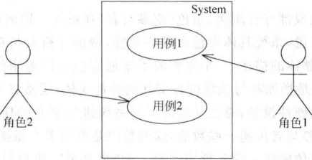
用例图
用例图(UseCaseDiagram)是显示一组用例、参与者以及它们之间关系的一种图

Slide 4
用例图
用例图主要作用
(1)用来描述将要开发系统的功能需求和系统的使用场景
(2)作为设计和开发过程的基础，促进各阶段开发工作的进展
(3)用于验证与确认系统需求

Slide 5
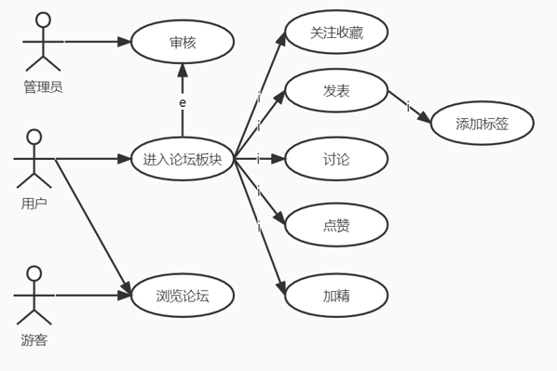
用例图1
论坛模块的用例图

Slide 6
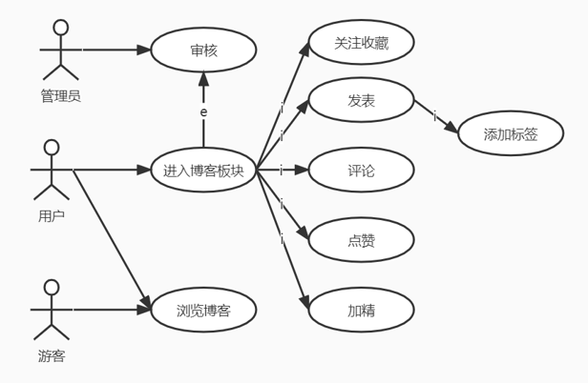
用例图2
用例图2
博客模块的用例图

Slide 7
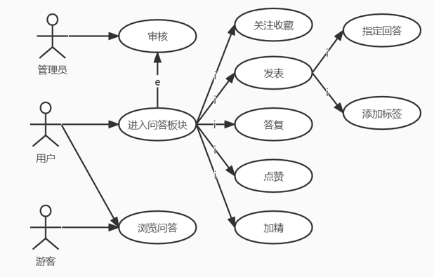
用例图3
问答模块的用例图

Slide 8
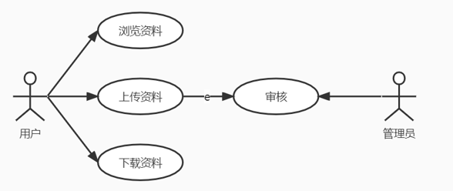
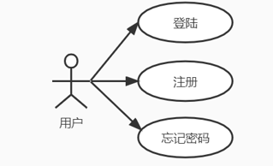
用例图4
上传资料的用例图
登录模块的用例图

Slide 9
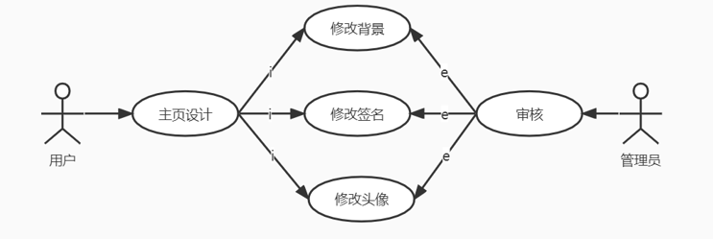
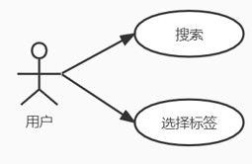
用例图5
主页修改的用例图
搜索模块的用例图

Slide 10
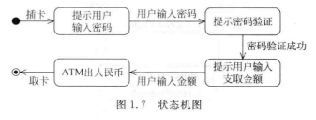
状态机图
描述一个实体基于事件反应的动态行为，显示了该实体是如何根据当前所处的状态对不同的事件做出反应的，如图1.7所示

Slide 11
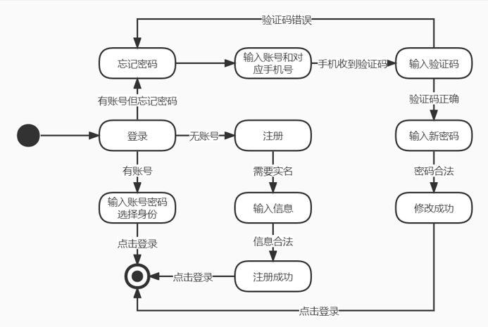
状态机图1
登录流程
1.直接登录
2.注册
3.忘记密码

Slide 12
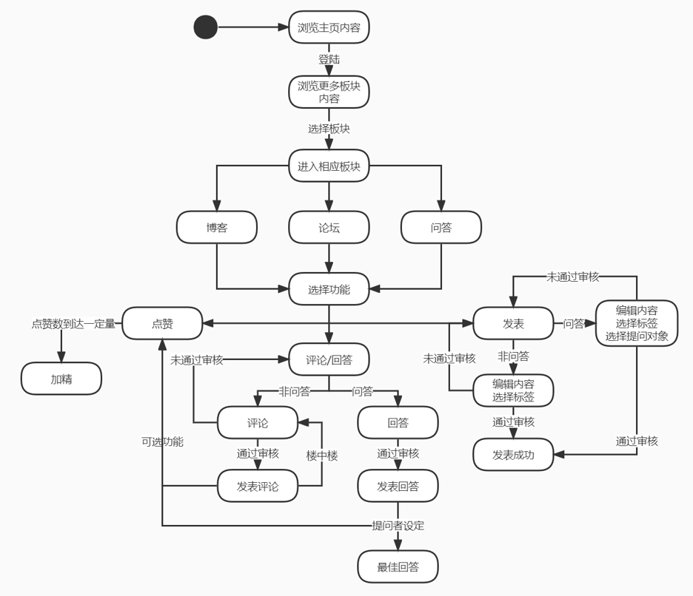
状态机图2
浏览主页
1.博客
2.论坛
3.问答
每个模块都有点赞，评论，发表，回复

Slide 13
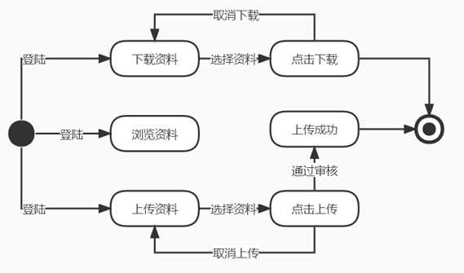
状态机图3
资料下载
1.下载资料
2.浏览资料
3.上传资料

Slide 14
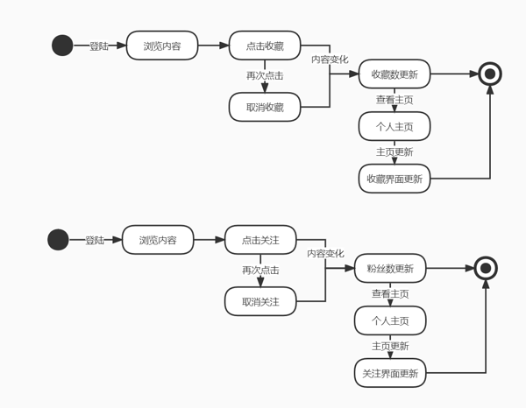
状态机图4
浏览
1.收藏
2.关注

Slide 15
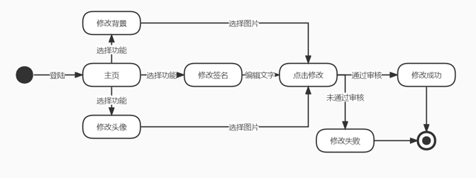
状态机图5
主页
1.修改背景
2.修改签名
3.修改头像

Slide 16
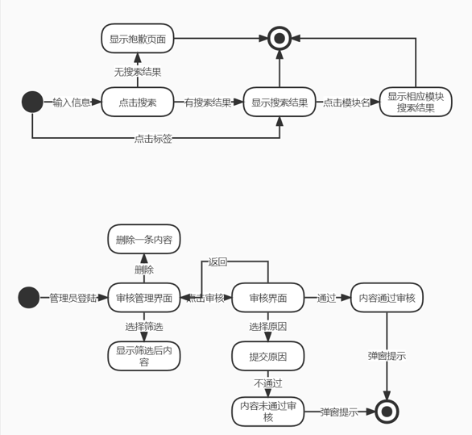
状态机图6
搜索
1.搜查成功
2.搜索失败
管理员
1.删除
2.审核

Slide 17
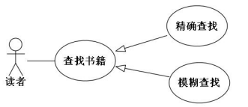
Q1: 下图是什么图
A.类图 B.用例图 C.活动图 D.状态图

Slide 18
Q1: 下图是什么图
A.类图 B.用例图 C.活动图 D.状态图
用例图(UseCaseDiagram)是显示一组用例、参与者以及它们之间关系的一种图

Slide 19
Q2: 顺序图由类角色，生命线，活动条和（ ）组成
A.关系 B.消息 C.用例 D.实体

Slide 20
Q2: 顺序图由类角色，生命线，活动条和（ ）组成
A.关系 B.消息 C.用例 D.实体

Slide 21
Q3: 用例图主要包含用例及发起用例的（ ）
A.参与者 B.用户 C.系统 D.类

Slide 22
Q3: 用例图主要包含用例及发起用例的（ ）
A.参与者 B.用户 C.系统 D.类

Slide 23
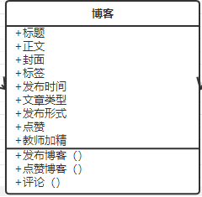
类图
类是对一组具有相同属性、操作、关系和语义的对象的抽象。主要包括名称部分(Name)、属性部分(Attribute)和操作部分(Operation)。在UML中类用一个矩形框表示，它包含三个区域，最上面是类名、中间是类的属性、最下面是类的方法，如图所示。

Slide 24
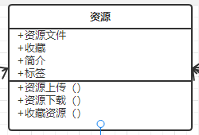
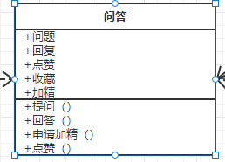
类图

Slide 25
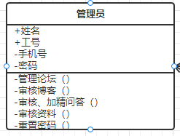
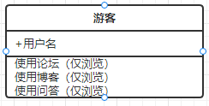
类图

Slide 26
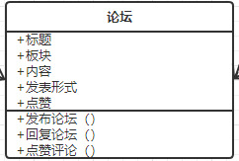
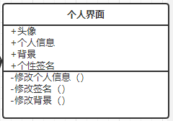
类图

Slide 27
类图

Slide 28
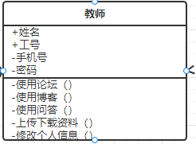
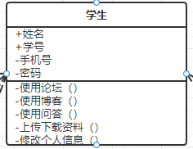
类图

Slide 29
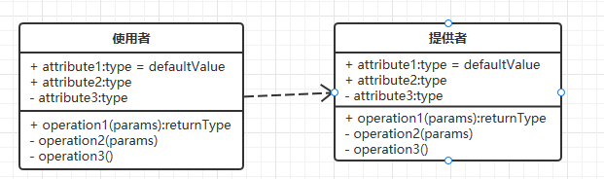
类图
依赖关系（Dependency）表示两个或多个模型元素之间语义上的关系。它表示了这样一种情形，对于一个元素（服务提供者）的某些改变可能会影响或提供消息给其他元素（使用者），即使用者以某种形式依赖于其他类元。在UML图形上，把依赖画成一条有向的虚线，指向被依赖的事物。当要指明一个事物使用另一个事物时，就使用依赖。依赖关系如图所示。
UML定义了4种基本依赖，分别是
使用依赖
抽象依赖
授权依赖
绑定依赖

Slide 30
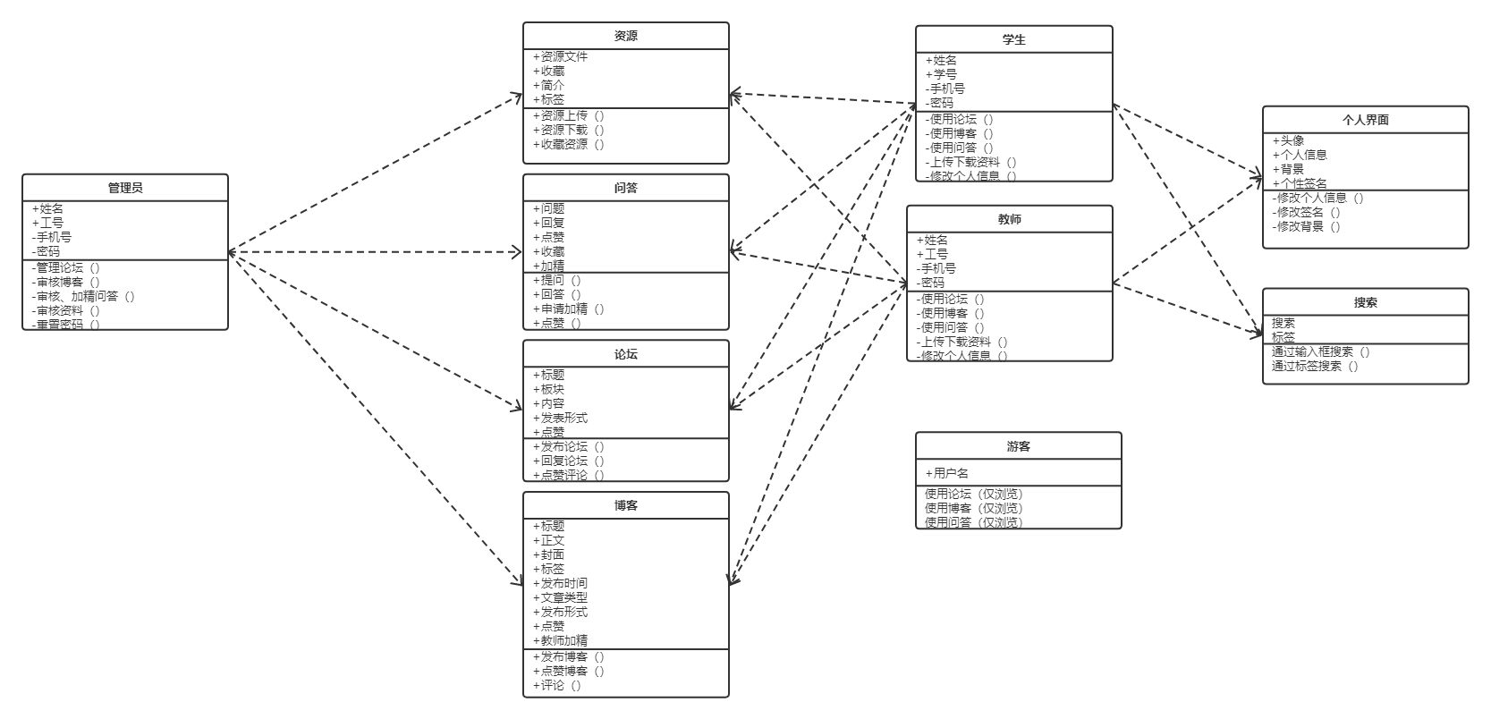
类图

Slide 31
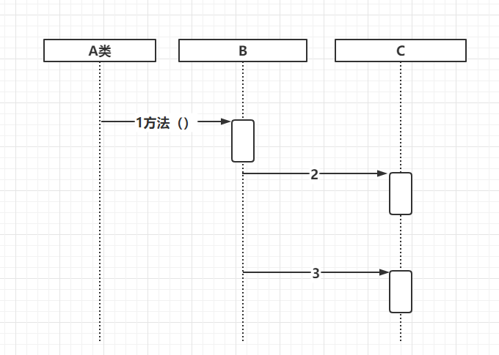
顺序图定义：
顺序图
顺序图(Sequence Diagram)是强调消息时间顺序的交互图,它描述了对象之间传送消息的时间顺序,用于表示用例中的行为顺序。
顺序图将交互关系表示为一个二维图。横向轴代表了在协作中各独立对象的类元角色。纵向轴是时间轴,时间沿竖线向下延伸。

Slide 32
顺序图用途
顺序图
顺序图主要用于按照交互发生的一系列顺序，显示对象之间的这些交互。除记录组织的当前事件外，一个业务级的顺序图能被当作一个需求文件使用,为实现一个未来系统传递需求。在项目的需求阶段,分析师能通过提供一个更加正式层次的表达,把用例带入下一层次。
顺序图的主要用途之一,是把用例表达的需求,转化为进一步、更加正式层次的精细表达。用例常常被细化为一个或者更多的顺序图。顺序图还能用来记录一个存在系统(称它为“遗产”)的对象现在如何交互。当把这个系统移交给另一个人或组织时,这个文档很有用。

Slide 33
顺序图的建模原则
顺序图
(1)设置交互语境,这些语境可以是系统、子系统、操作.类、用例和协作的一个脚本。
(2)通过识别对象在交互中扮演的角色，根据对象的重要性,将其按从左向右的方向放置在顺序图中。
(3)设置每个对象的生命线。一般情况下,对象存在于交互的整个过程,但它可以在交互过程中创建和撤销。
(4)从引发某个交互的信息开始,在生命线之间按从上向下的顺序画出随后的信息。
(5)设置对象的激活期,这可以可视化实际计算发生时的时间点、可视化消息嵌套等。
(6)如果需要设置时间或空间约束,可以为每个消息附上合适的约束。
(7)给控制流的每个消息附上前置或后置条件,这可以更详细地说明这个控制流。

Slide 34
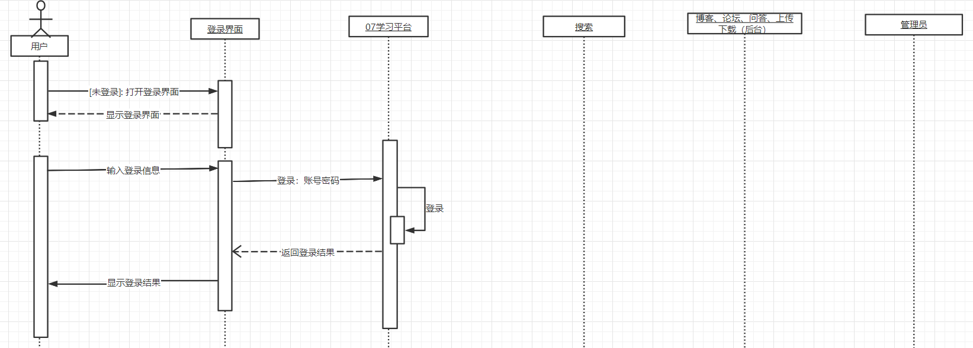
顺序图
登录顺序图

Slide 35
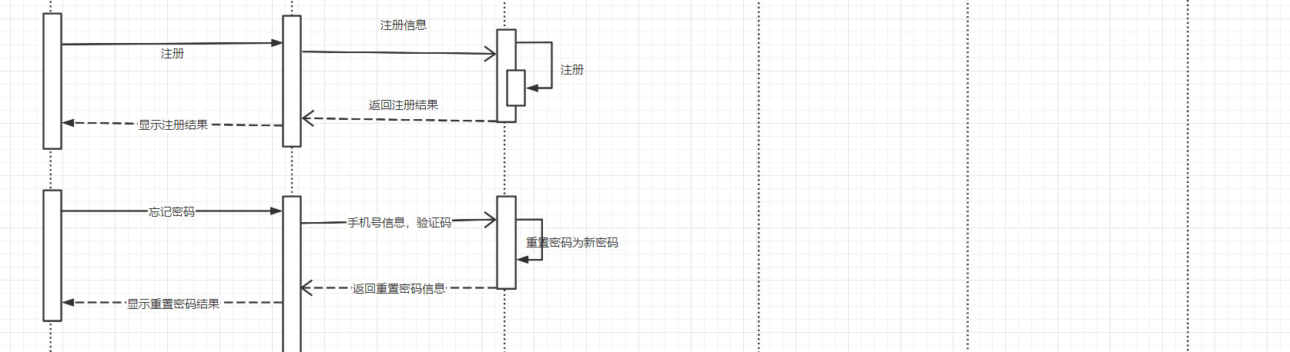
顺序图
注册，忘记密码顺序图

Slide 36
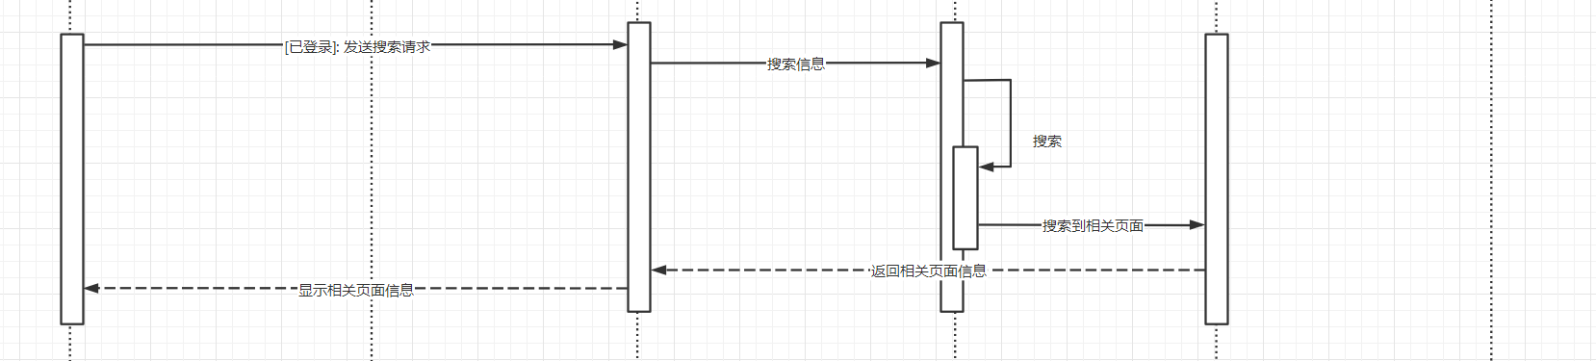
顺序图
搜索顺序图

Slide 37
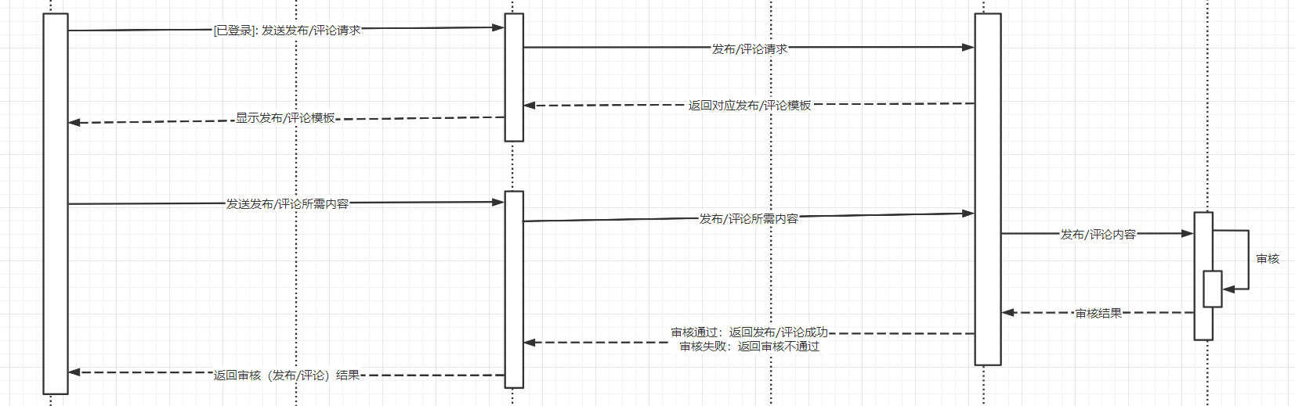
顺序图
评论顺序图

Slide 38
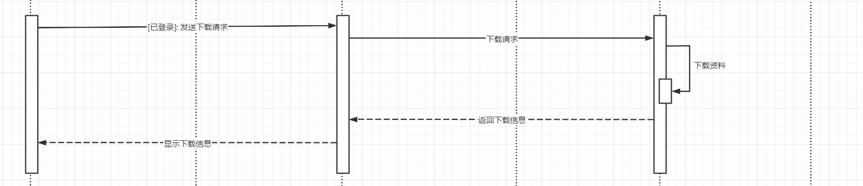
顺序图
下载顺序图

Slide 39
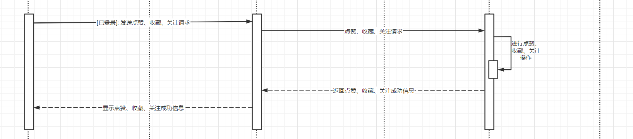
顺序图
点赞，关注顺序图

Slide 40
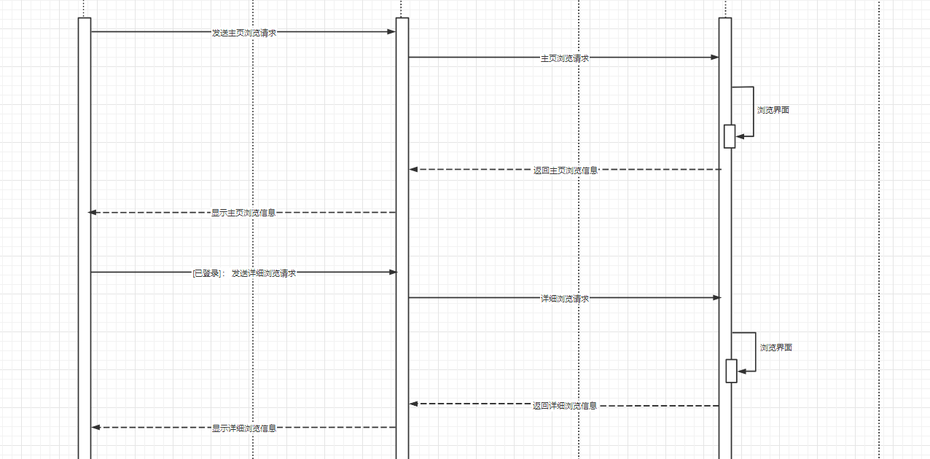
顺序图
主页浏览顺序图

Slide 41
Q4: 顺序图反映对象之间发送消息的时间顺序，它与（ ）是同构的。
A.用例图 B.状态图 C.协作图 D.类图

Slide 42
Q4: 顺序图反映对象之间发送消息的时间顺序，它与（ ）是同构的。
A.用例图 B.状态图 C.协作图 D.类图

Slide 43
Q5:（ ）定义了系统的功能需求，它是从系统的外部看系统功能，并不描述系统内部对功能的具体实现。
A.用例图 B.类图 C.活动图 D.状态图

Slide 44
Q5:（ ）定义了系统的功能需求，它是从系统的外部看系统功能，并不描述系统内部对功能的具体实现。
A.用例图 B.类图 C.活动图 D.状态图

Slide 45
小组分工
序号 | 问题 | 责任人 | 落实时间
1 | 项目文件修订 | 徐过 | 5.15
2 | 会议纪要 | 余浩凯 | 5.12
3 | 甘特图完善加更新 | 许罗阳宁 | 5.12
4 | GitHub维护 | 徐过 | 5.15
5 | 翻转课堂ppt | 邵云飞 徐晟 | 5.13-5.15 5.13-5.15
6 | Uml图更新完善（数据流图） | 邵云飞 | 5.12
7 | Uml图更新完善（e-r图） | 余浩凯 | 5.12-5.13
8 | Uml图更新完善（对话框图） | 许罗阳宁 | 5.13-5.14
9 | Uml图更新完善（顺序图） | 徐晟 | 5.12
10 | 软件测试计划修订 | 余浩凯 | 5.13
11 | 原型最后整改（问答） | 邵云飞 | 5.12
12 | 原型最后整改（论坛）（楼中楼） | 余浩凯 | 5.15
13 | 原型最后整改（主页） | 许罗阳宁 | 5.15
14 | 原型最后整改（博客） | 徐晟 | 5.12
15 | 教师需求确认 | 许罗阳宁 | 5.15
姓名 | 得分 | 不足
徐过 | 80.3
许罗阳宁 | 76
徐晟 | 77
余浩凯 | 75
邵云飞 | 78

Slide 46
参考文献
[1]杨弘平.UML2 基础、建模与设计教程[M].北京:清华大学出版社-2015-ISBN 978-7-302-40449-1
P51-161
[2]https://www.docin.com/p-2502479128.html 2022/5/15

Slide 47
THANKS!
G07

